Slide 1
Xây dựng phần mềm nhận dạng 5 đối tượng trong phòng
DeepLearning
Thành viên nhóm:
Minh Huy Tiến Sang
Thanh Trúc Ngọc Anh
Giảng viên:
ThS. Tôn Quang Toại

Slide 2
a. Thu thập dữ liệu
Phân lớp đối tượng
Xác định góc quay
Triển khai mô hình
Nội dung

Slide 3

Thu thập dữ liệu

Slide 4


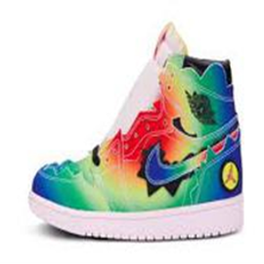

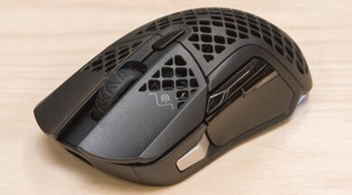
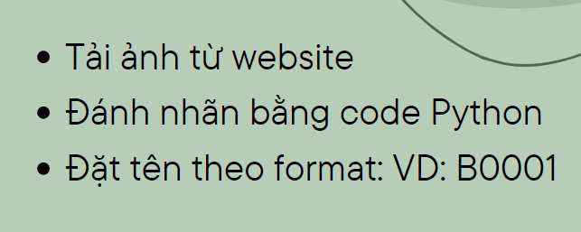
Bottle
Pen
Sneaker Headphone
Mouse

Slide 5
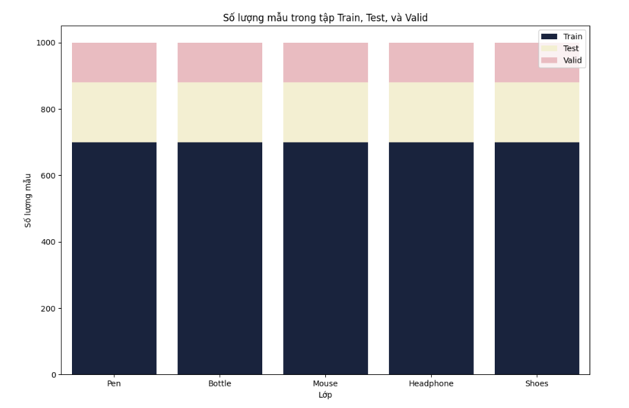

Slide 6
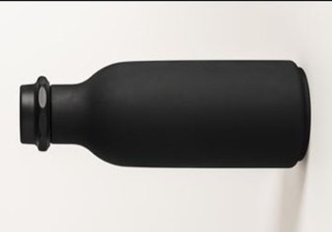
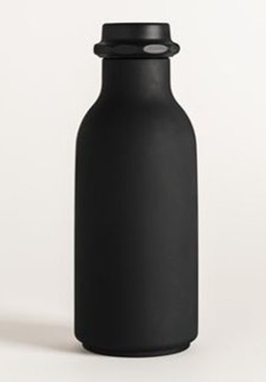
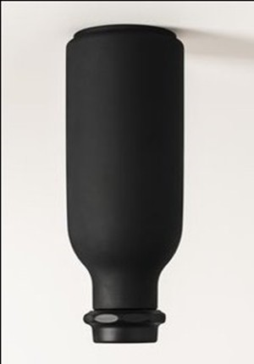
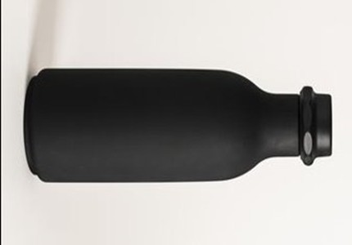
180
90
270
Ảnh gốc (0)

Slide 7
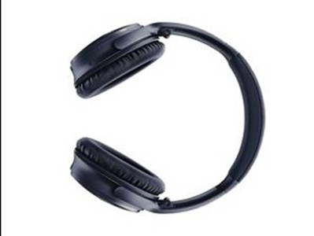
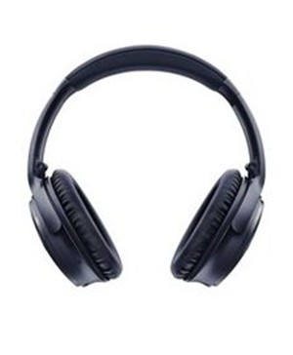
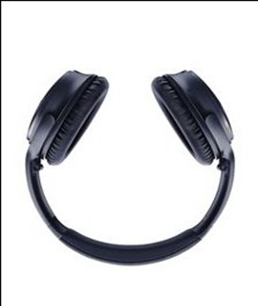
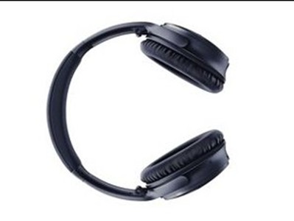
90
180
Ảnh gốc (0)
270

Slide 8




90
180
Ảnh gốc (0)
270

Slide 9




90
180
Ảnh gốc (0)
270

Slide 10
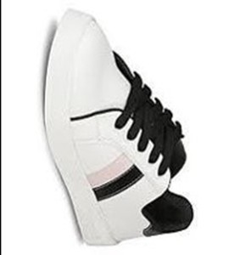
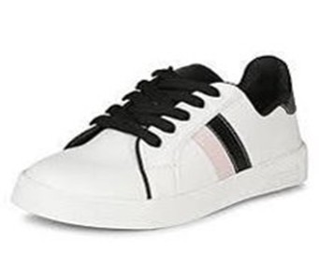
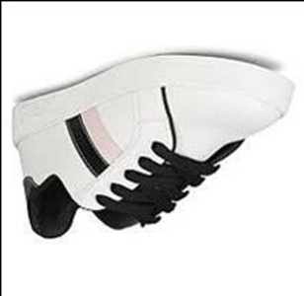
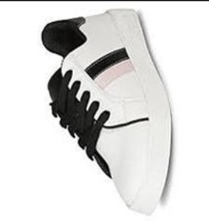
90
180
Ảnh gốc (0)
270

Slide 11
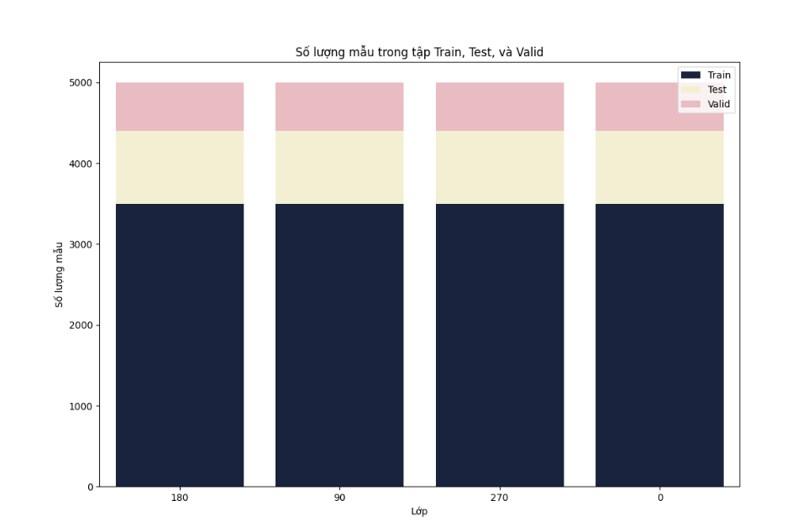

Slide 12

Phân lớp đối tượng

Slide 13
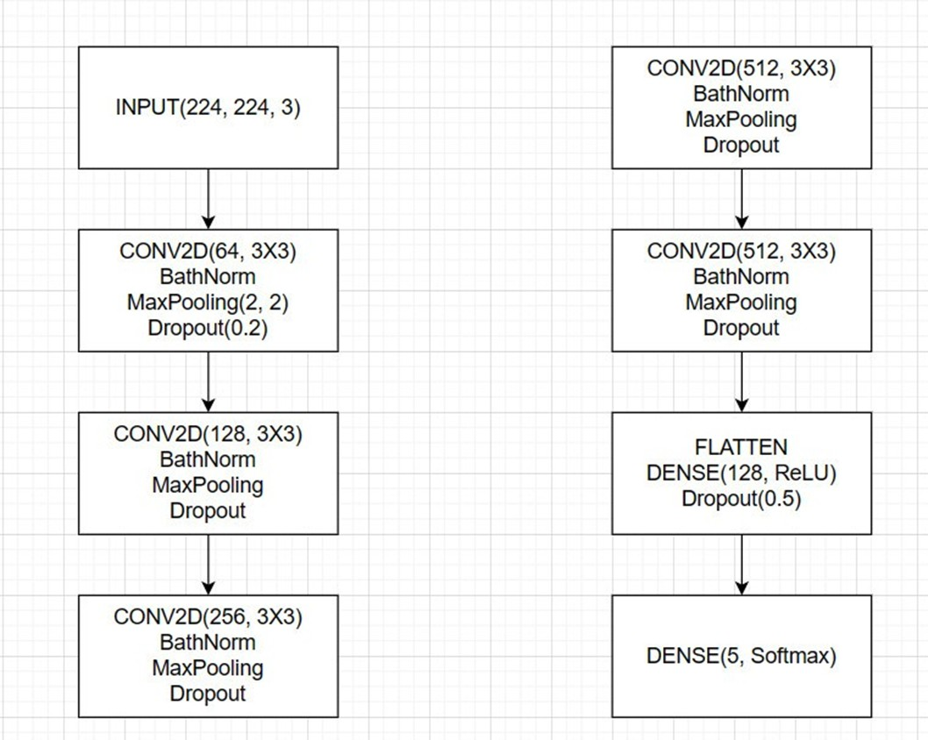

Slide 14
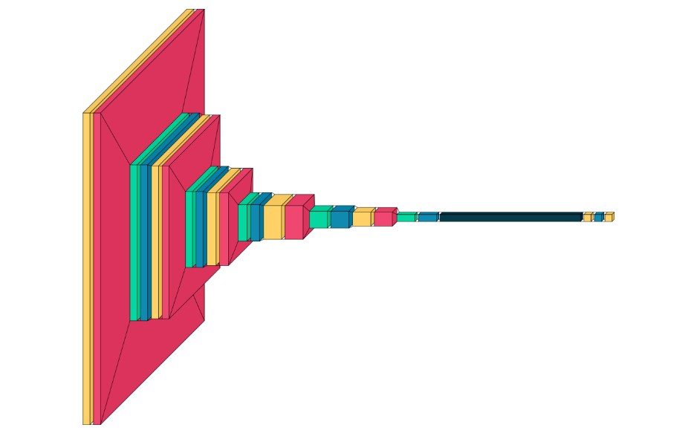

Slide 15
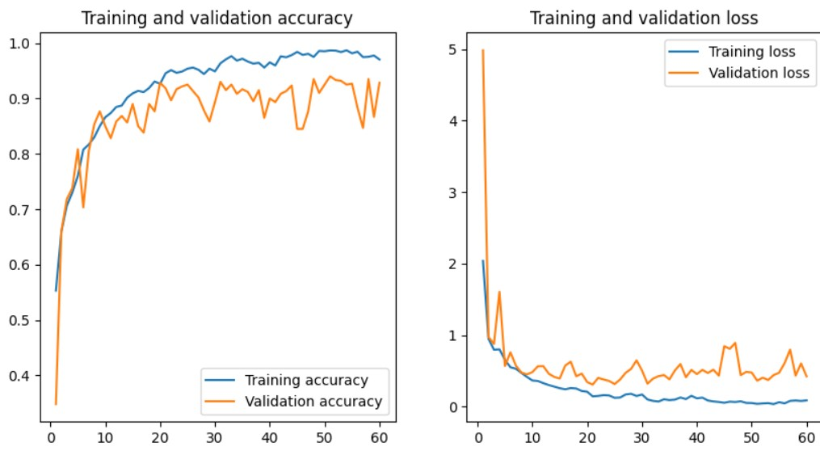
29/29 [=======] - 2s 55ms/step - loss: 0.3983 - accuracy: 0.9211 Test accuracy: 0.92

Slide 16
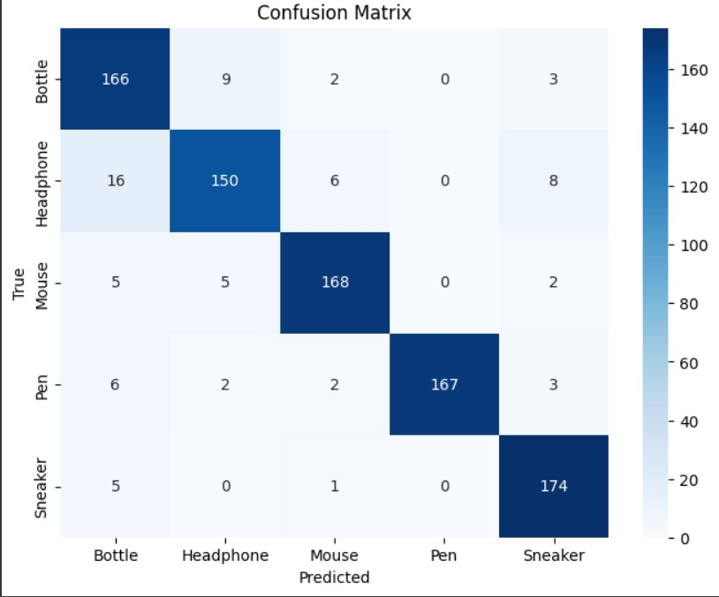

Slide 17
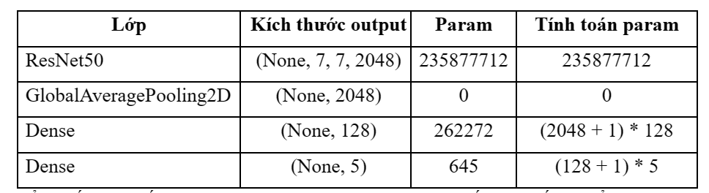


Slide 18
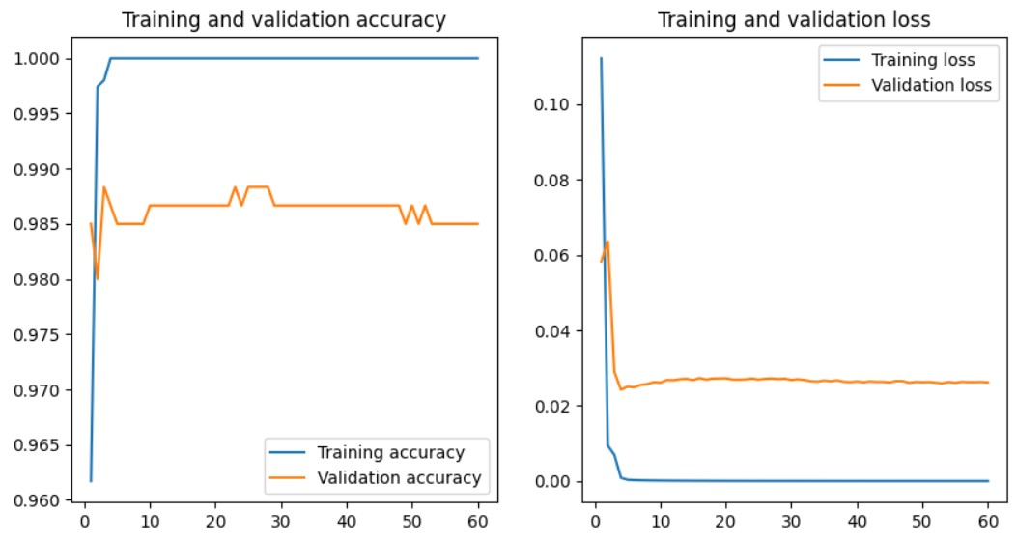
29/29 [===========] - 4s 125ms/step - loss: 0.0485 - accuracy: 0.9911 Test accuracy: 0.99

Slide 19
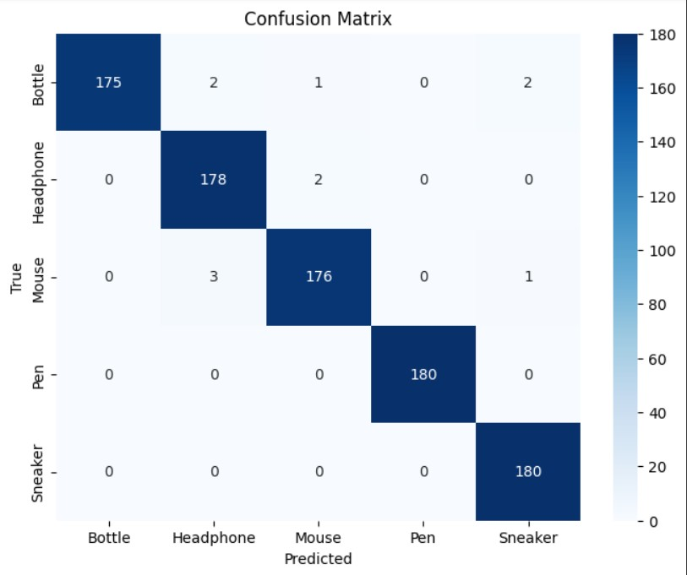

Slide 20


Xác định góc quay

Slide 21
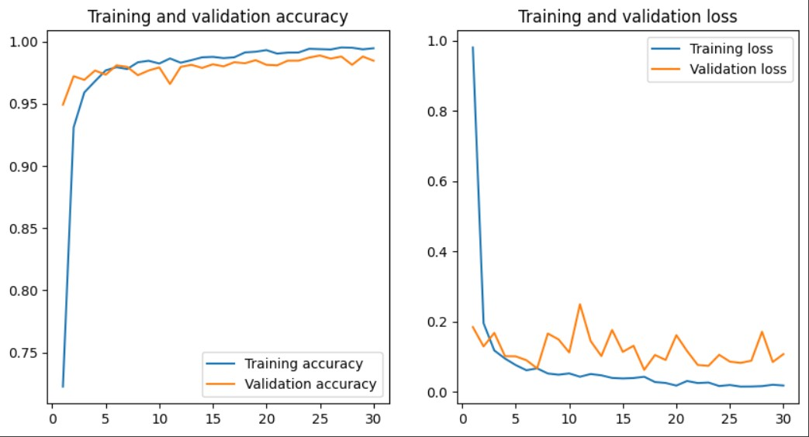
29/29 [========================] - 7s 188ms/step - loss: 0.0648 - accuracy: 0.9903
Test accuracy: 0.99

Slide 22
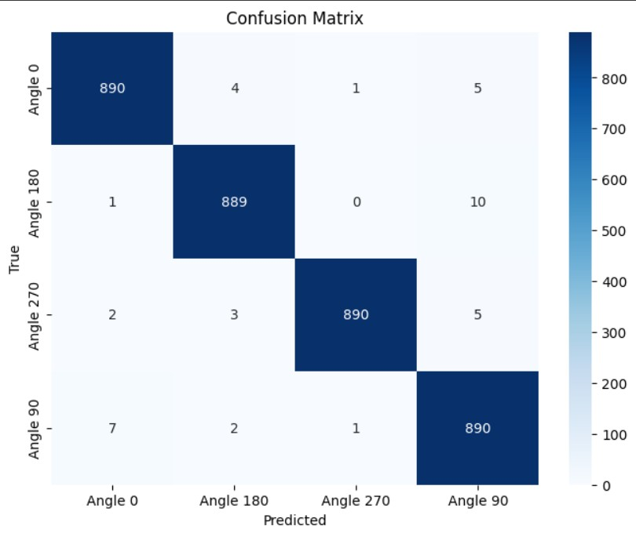

Slide 23
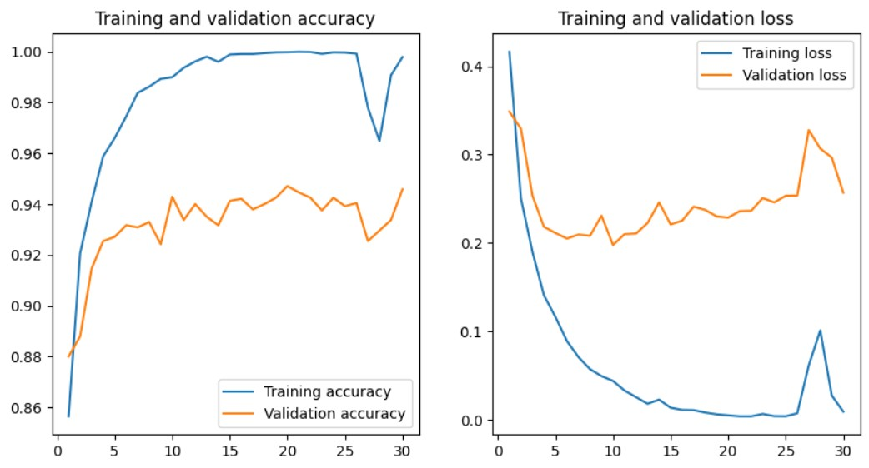
229/29 [========================] - 13s 405ms/step - loss: 0.2316 - accuracy: 0.9458
Test accuracy: 0.95

Slide 24
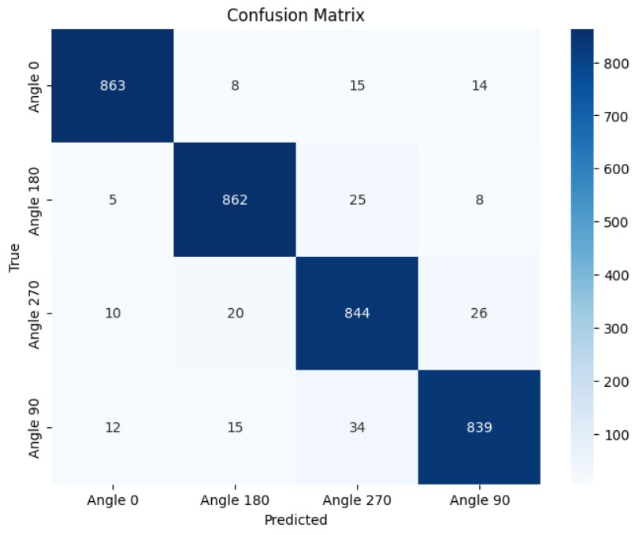

Slide 25

Triển khai mô hình

Slide 26
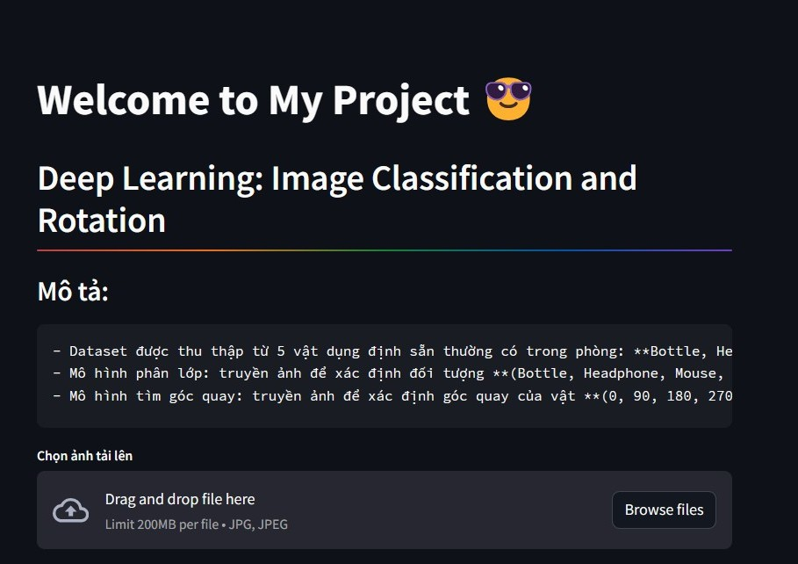

Slide 27
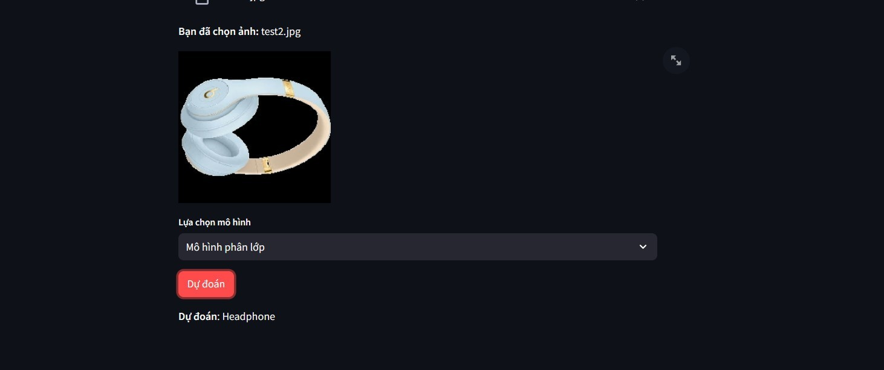

Slide 28
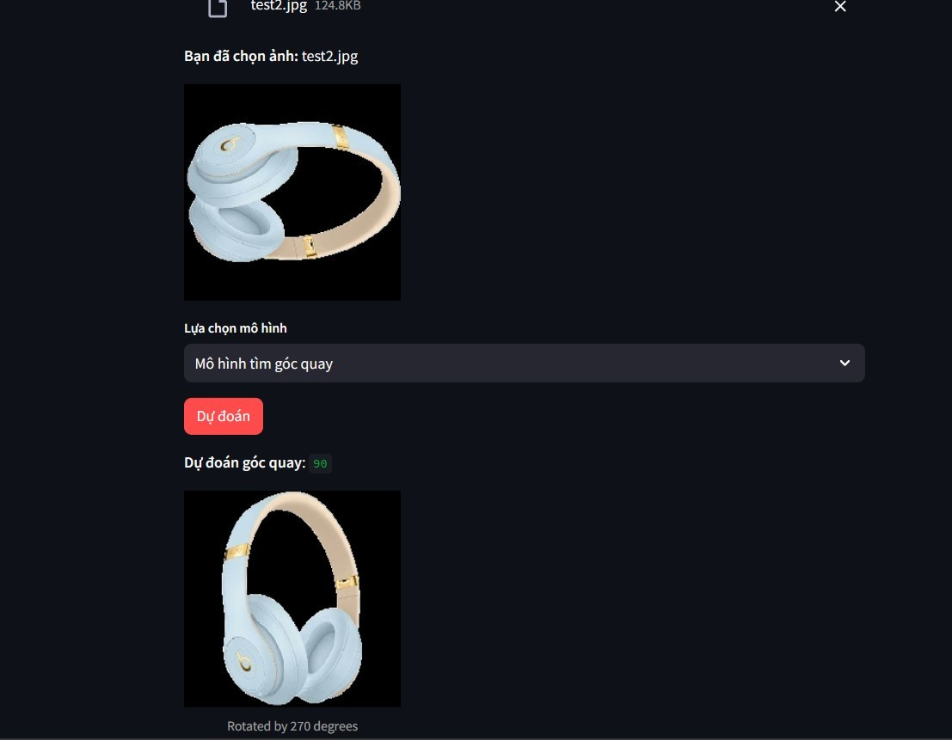

Slide 29


